Slide 1
Моря Тихого океана
Изучите предложенный материал

Slide 2
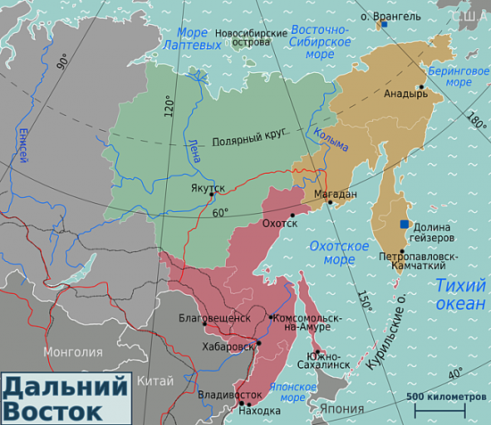
Берингово, Охотское и Японское — омывают восточные берега России. Моря отделены от Тихого океана грядами Алеутских, Курильских и Японских островов, за которыми расположены глубоководные желоба. Максимальная глубина Курило-Камчатского желоба достигает 9717 м. Друг от друга моря отделены полуостровом Камчатка и островом Сахалин. Восточное побережье Камчатки от устья р. Камчатка и до мыса Лопатка омывается водами самого Тихого океана.

Slide 3
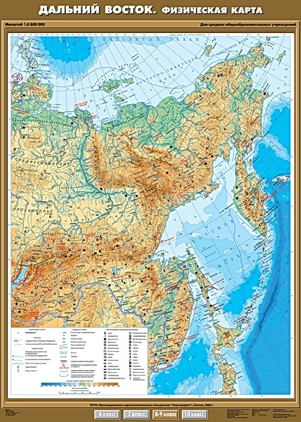
Моря Тихого океана протянулись почти на 5000 км с северо-востока на юго-запад вдоль окраины материка. Расположены они в более южных широтах, чем моря Северного Ледовитого океана, и отличаются более теплыми водами. Все моря — полузамкнутые, имеют водообмен с Тихим океаном через многочисленные проливы, однако проливы эти далеко не одинаковы.

Slide 4
Общая площадь трех морей немногим менее 6 млн км², объем воды — 6744 тыс. км², средняя глубина — 1354 м, что в 7 с лишним раз больше средней глубины морей Северного Ледовитого океана.

Slide 5
Моря занимают рубежное положение между крупнейшим материком планеты и самым крупным из океанов, в зоне перехода от континентальной земной коры к океанической. Для них характерно меньшее, чем у арктических морей, развитие шельфа, поэтому значительные пространства морей имеют большие глубины.

Slide 6
Моря Тихого океана протянулись почти на 5000 км с северо-востока на юго-запад вдоль окраины материка. Расположены они в более южных широтах, чем моря Северного Ледовитого океана, и отличаются более теплыми водами. Все моря — полузамкнутые, имеют водообмен с Тихим океаном через многочисленные проливы, однако проливы эти далеко не одинаковы.

Slide 7
Отличительная черта водообмена всех морей Дальнего Востока — относительно небольшой приток в них речных вод. К бассейну Тихого океана относится лишь 19% территории России. Общий речной сток в эти моря составляет 1212 км²/год. По сравнению с общим объемом вод данных морей это очень мало.

Slide 8
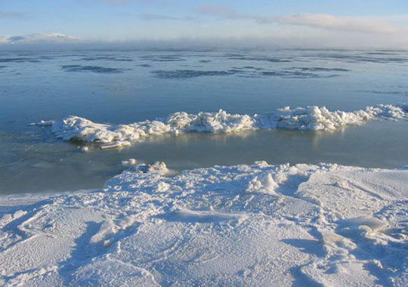
Климат тихоокеанских морей в значительной мере определяется взаимодействием суши и океана. Муссонная циркуляция сглаживает различия в климате морей в зимнее время. Средняя температура января изменяется от -16°...-20° у побережья до -4°С у островных дут. Лишь в Японском море на юго-западе температура возрастает до +5°С, но это вдали от российской территории. Наиболее суровая зима — на акватории Охотского моря, на расстоянии 500 км от берегов которого располагается Оймякон — полюс холода Северного полушария.

Slide 9
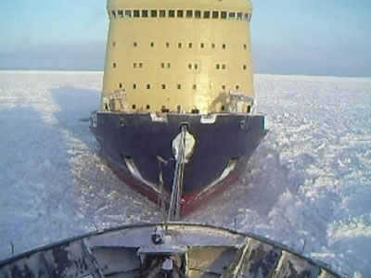
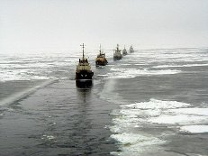
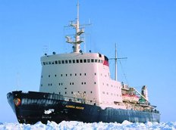
Моря Тихого океана имеют большое транспортное значение. Из Владивостока корабли идут к берегам Камчатки, Чукотки, к Магадану, через Берингов пролив в Северный Ледовитый океан, через Тихий и Индийский океаны вокруг Азии в Черное море. Осуществляются через эти моря и территориальные связи со странами Тихоокеанского региона.

Slide 10
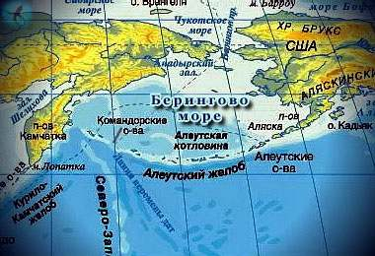
Берингово море
На юге естественной границей служат Алеутские и Командорские острова.
Самое глубокое море России – 4151 м.
Часты землетрясения и цунами.

Slide 11
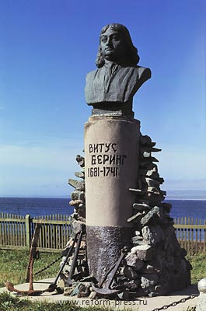
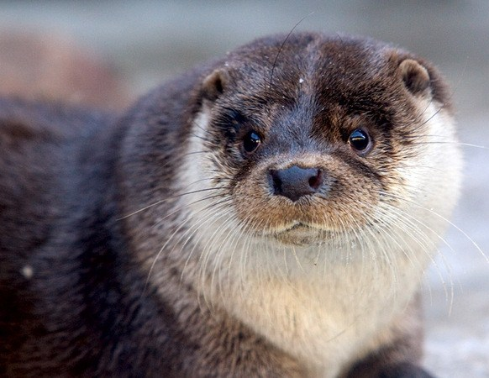
Берингово море
Названо в честь Витуса Беринга – руководителя Первой и второй Камчатской экспедиции.
Старое русское название – Бобровое море. «Морским бобром» называли калана российские промысловики с ХYIII столетия.

Slide 12
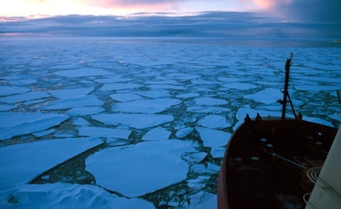
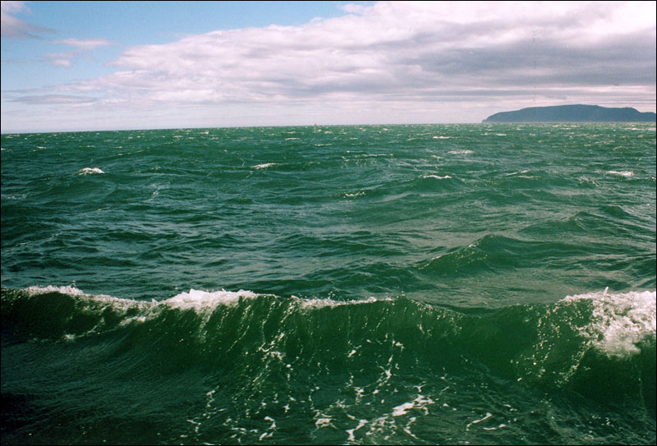
Берингово море
Море холодное и суровое,
лёд толщиной до 2 м покрывает 80% моря.
Снег не выпадает лишь в июле и августе
Южная часть всегда свободна ото льда

Slide 13
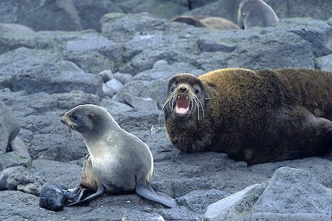
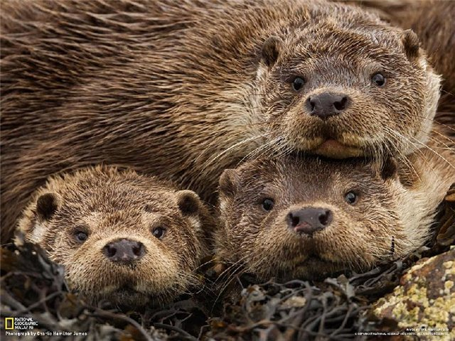
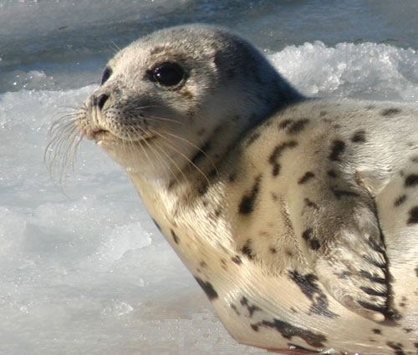
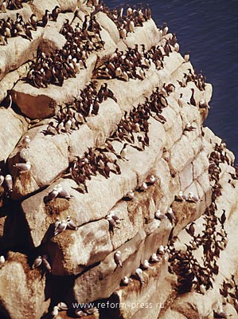
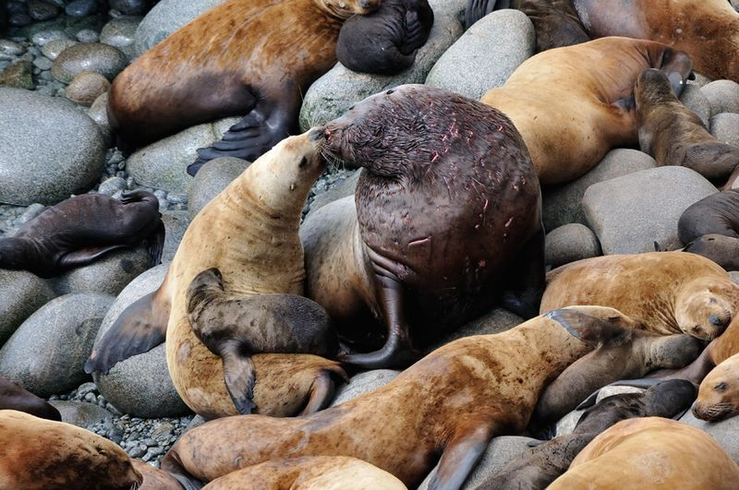

Slide 14
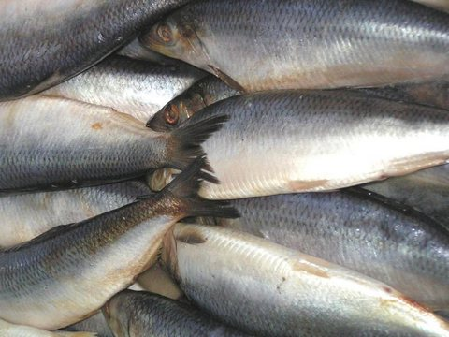
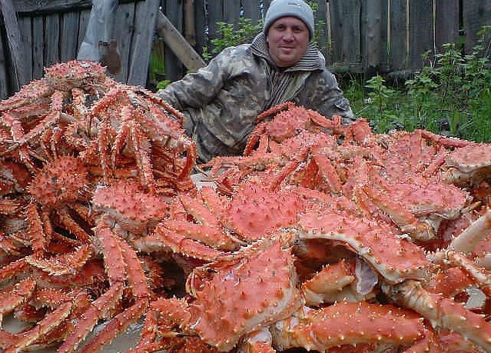
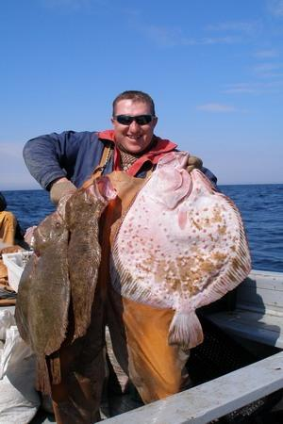
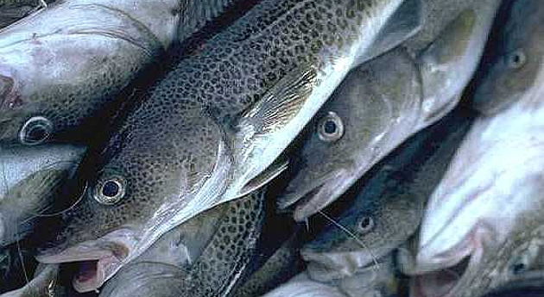

Slide 15
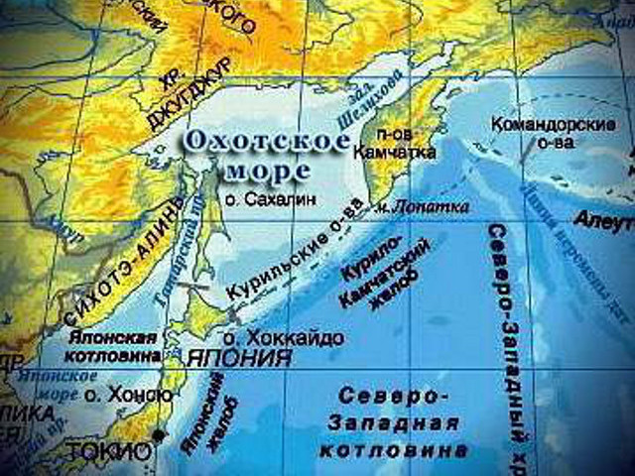
Охотское море
Названо в честь речки Охота, в прошлом называлось Камчатское море.
В Пенжинской губе налюдаются самые высокие приливы России – до 13 м.
Зимой более половины поверхности 6-7 месяцев покрыто льдом.
Нередки сильные ветры, штормы, цунами.

Slide 16
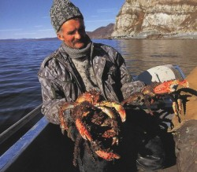
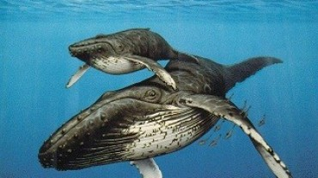
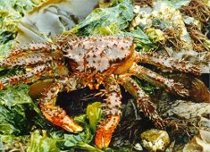
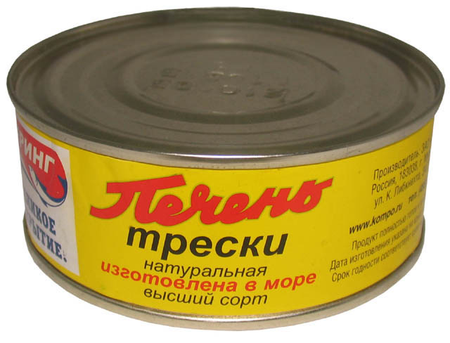
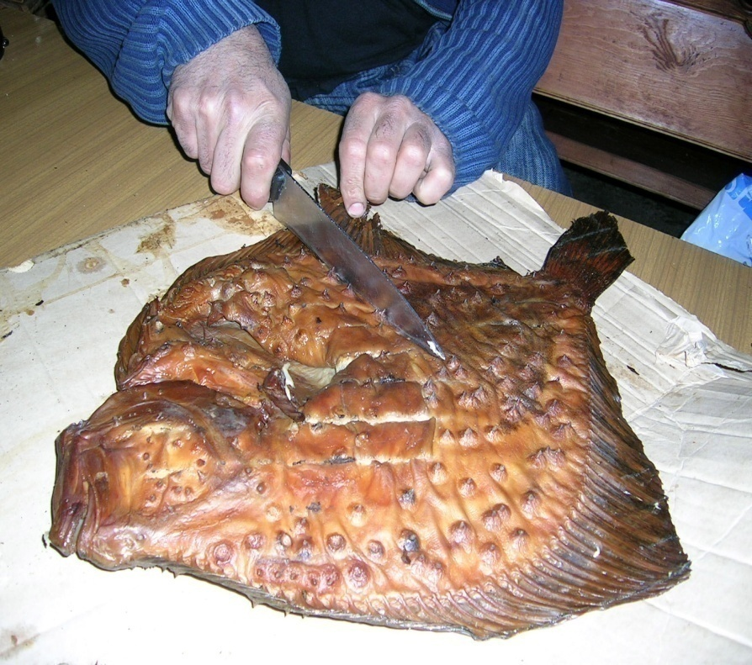
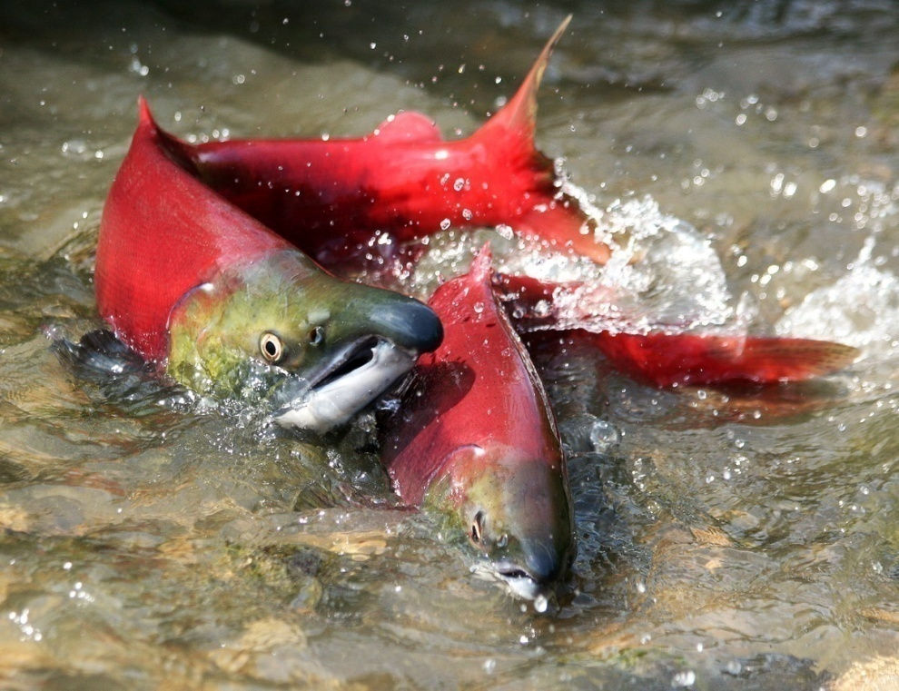
Охотское море

Slide 17
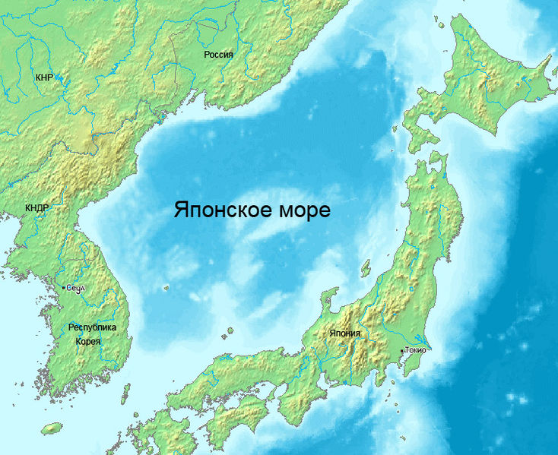
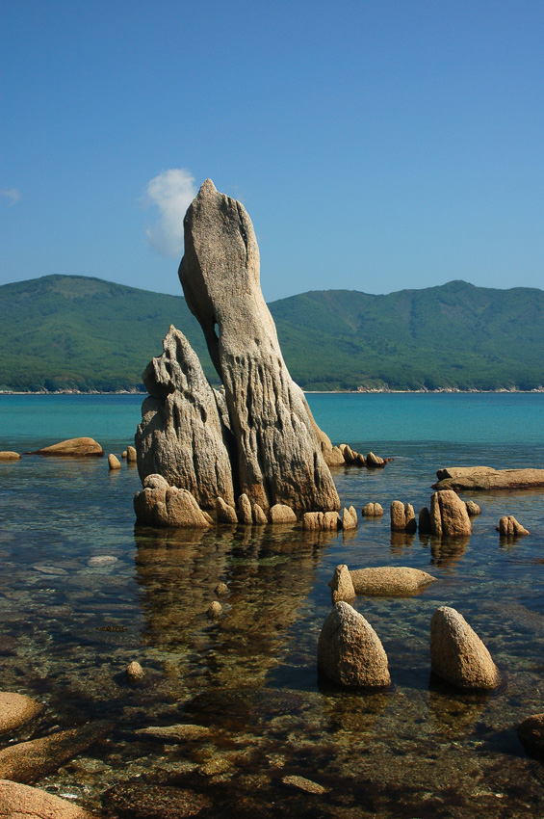
Японское море
Омывает берега России, КНДР, Республики Кореи, Японии.
Котловина – глубокая впадина, почти не развита шельфовая зона.
Взаимодействие холодных и тёплых течений создаёт благоприятные условия как для холодноводных, так и для тепловодных видов.
Самое тёплое из
тихоокеанских морей
(температура воды летом +17 )

Slide 18
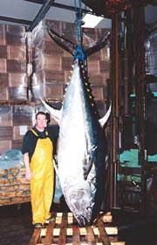
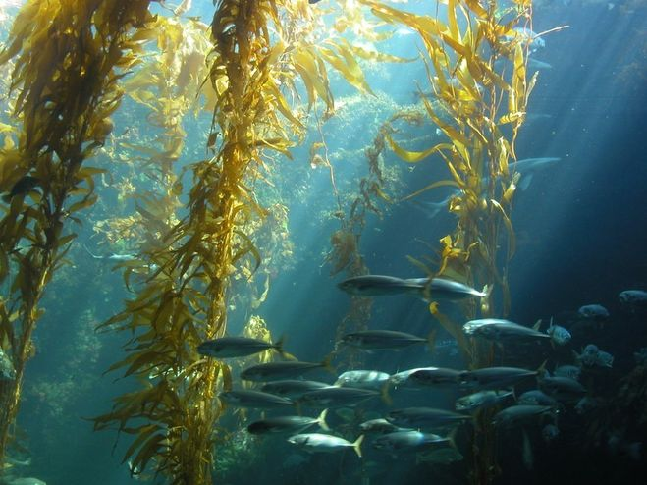
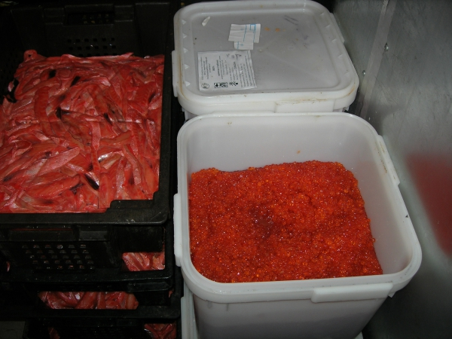
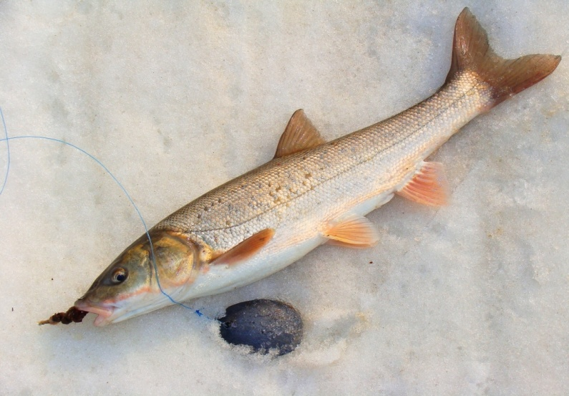
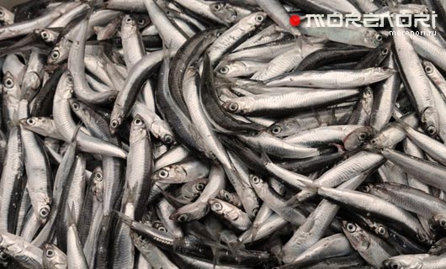
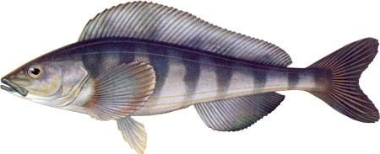

Slide 19
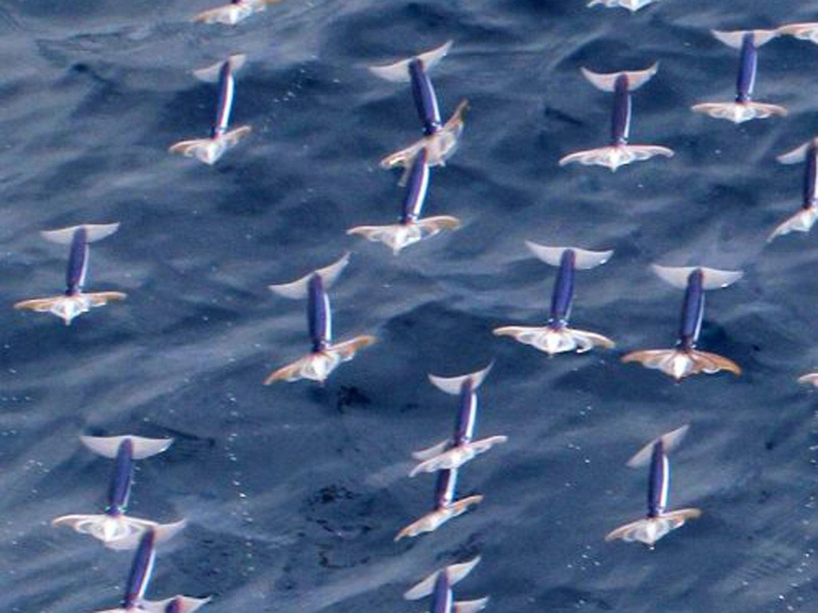
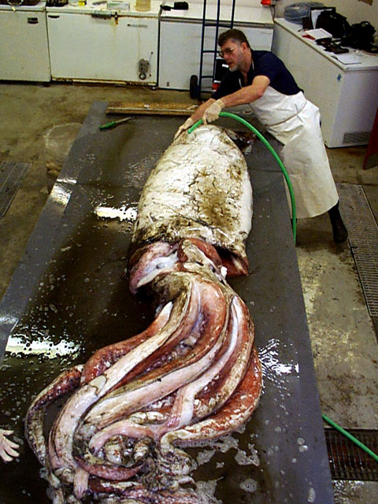
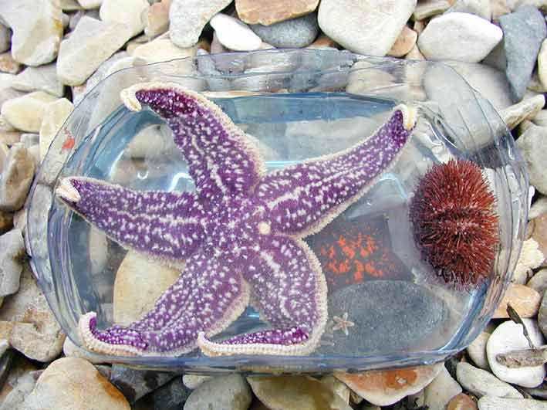

Slide 20
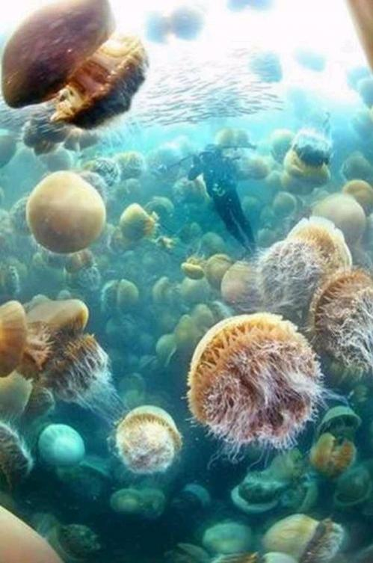
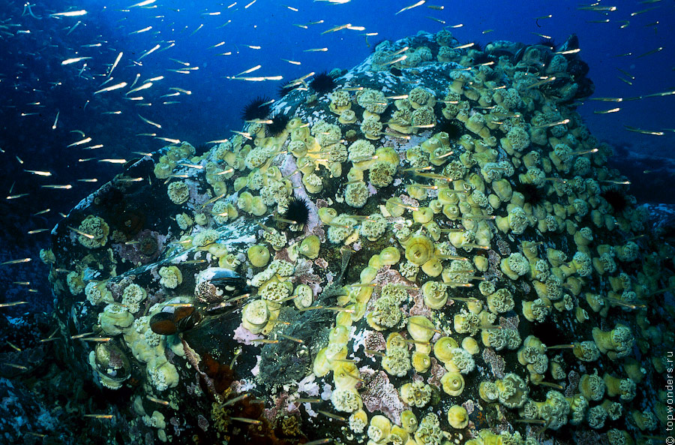
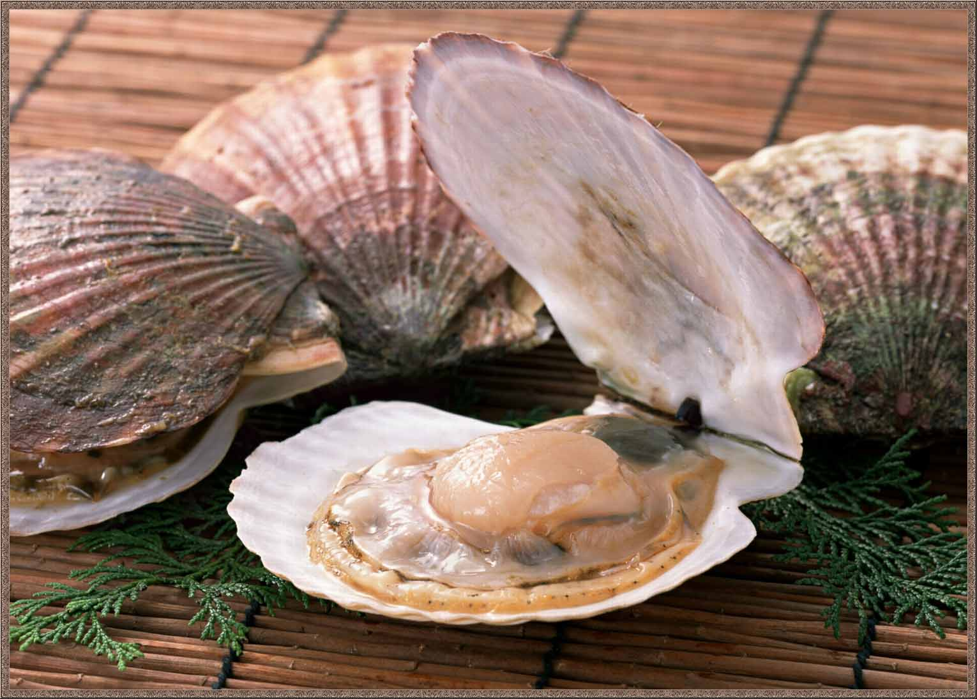
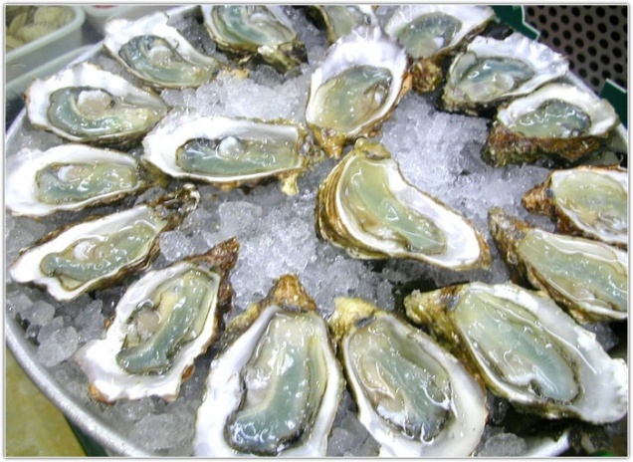
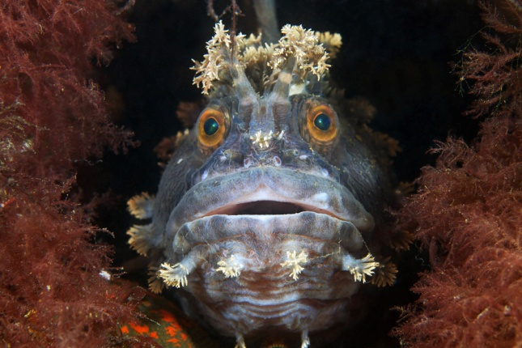

Slide 21
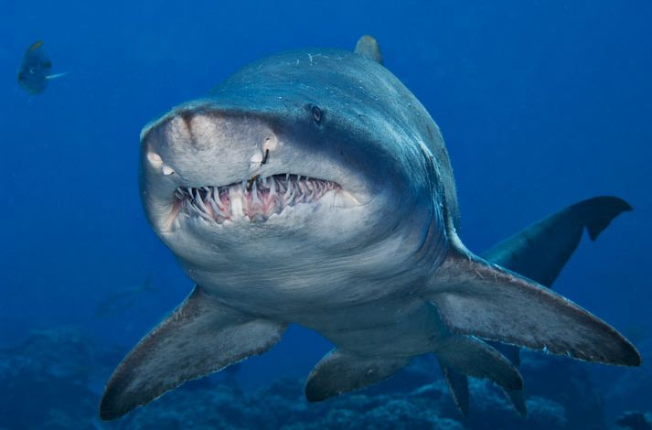
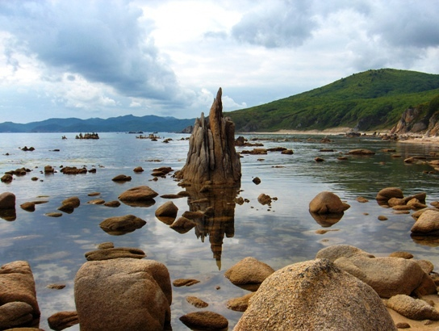
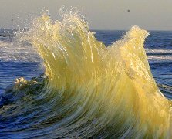

Slide 22

Домашняя работа

Slide 23
Ответить на вопросы письменно
1. Основное отличие морей Тихого океана от остальных морей России?
2. Самое глубокое море России?
3. В честь кого оно названо?
4. Как ещё называли в старину Берингово море?
5. В каком море наблюдаются самые высокие приливы?
6. Почему Охотское море так называется?
7. Какое море Тихого океана самое тёплое?
8. Что обеспечивает благоприятные условия для обитания холодноводных и тепловодных видов?
9. Каково значение морей Тихого океана?

Slide 24
Обратная связь
Выполнить работу , сфотографировать отправить по ватсапу 89050226474
или элект.адрес
albina_yarmuchametova76@mail.ru
Ярмухаметовой Альбине Габдулбаровне

